Slide 1
第二次作业答案
赵泽安

Slide 2
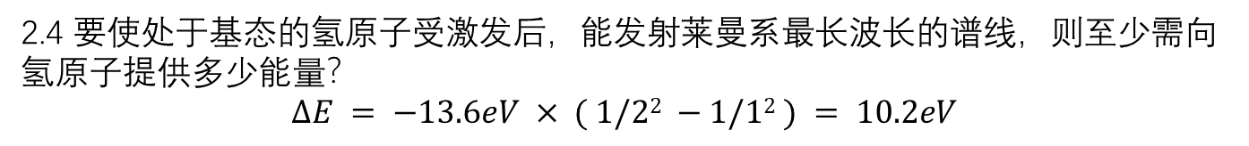
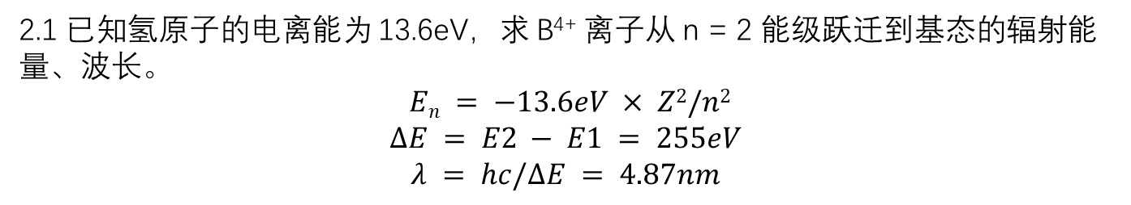
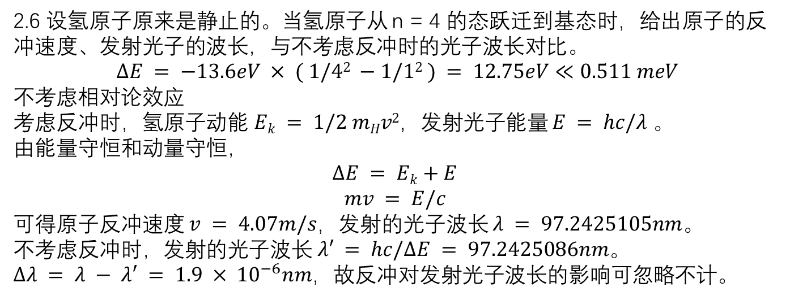
2.1 已知氢原子的电离能为 13.6eV，求 B⁴⁺ 离子从 n = 2 能级跃迁到基态的辐射能量、波长。
$En = −13.6eV × Z2/n2$
$$∆E = E2 − E1 = 255eV$$
$$λ = hc/∆E = 4.87nm$$
2.4 要使处于基态的氢原子受激发后，能发射莱曼系最长波长的谱线，则至少需向 氢原子提供多少能量？
$$∆E = −13.6eV × ( 1/22 −1/12 ) = 10.2eV$$
2.6 设氢原子原来是静止的。当氢原子从 n = 4 的态跃迁到基态时，给出原子的反 冲速度、发射光子的波长，与不考虑反冲时的光子波长对比。
$$∆E = −13.6eV × ( 1/42 −1/12 ) = 12.75eV≪0.511 meV$$
不考虑相对论效应
考虑反冲时，氢原子动能 $Ek = 1/2 mHv2$，发射光子能量 $E = hc/λ$。
由能量守恒和动量守恒，
$$∆E = Ek+E$$
$$mv = E/c$$
可得原子反冲速度 $v = 4.07m/s$，发射的光子波长 $λ = 97.2425105nm$。
不考虑反冲时，发射的光子$波长 λ′ = hc/∆E = 97.2425086nm$。
$∆λ = λ − λ′ = 1.9 × {10}^{−6}nm$，故反冲对发射光子波长的影响可忽略不计。

Slide 3
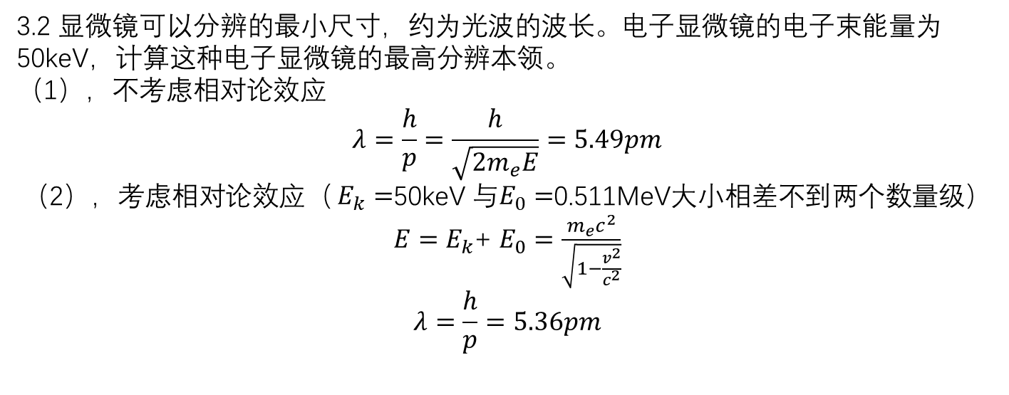
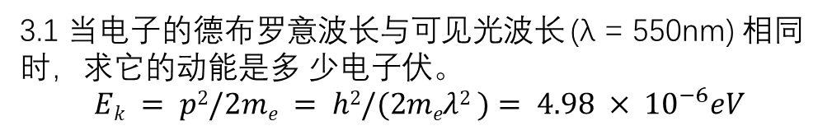
3.1 当电子的德布罗意波长与可见光波长 (λ = 550nm) 相同时，求它的动能是多 少电子伏。
$$Ek = p2/2me = h2/(2meλ2 )= 4.98 × {10}^{−6}eV$$
3.2 显微镜可以分辨的最小尺寸，约为光波的波长。电子显微镜的电子束能量为 50keV，计算这种电子显微镜的最高分辨本领。
（1），不考虑相对论效应
$$λ=\frac{h}{p}=\frac{h}{\sqrt{2m_{e}E}}=5.49pm$$
（2），考虑相对论效应（ $E_{k}=$50keV 与$E_{0}=$0.511MeV大小相差不到两个数量级）$E=$ $E_{k}$+ $E_{0}=\frac{m_{e}c^{2}}{\sqrt{1−\frac{v^{2}}{c^{2}}}}$
$$λ=\frac{h}{p}=5.36pm$$

Slide 4
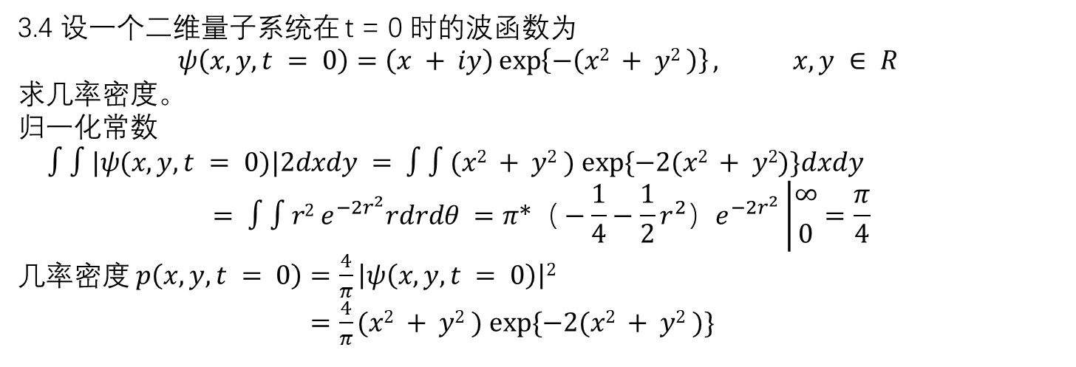
3.4 设一个二维量子系统在 t = 0 时的波函数为
$$ψ\left(x, y, t = 0\right)=\left(x + iy\right)\exp\left\{−\left(x2 + y2 \right)\right\}, x, y ∈ R$$
求几率密度。
归一化常数
$$∫∫|ψ(x, y, t = 0)|2dxdy = ∫∫(x2 + y2 ) exp⁡\{−2(x2 + y2)\}dxdy = ∫∫r2 e^{−2r^{2}}rdrdθ =π∗（−\frac{1}{4}−\frac{1}{2}r^{2}）e^{−2r^{2}}\left|{∞ \atop 0}\right.=\frac{π}{4}$$
几率密度 $p\left(x, y, t = 0\right)=\frac{4}{π}\left|ψ\left(x, y, t = 0\right)\right|2$
$=\frac{4}{π}(x2 + y2 ) exp⁡\{−2(x2 + y2 )\}$

